Slide 1
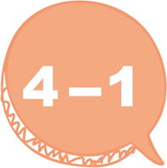
配合課本第49～53頁
家鄉居民生活觀察
家鄉探查員要出動嘍！今天我要觀
察的主題是「家鄉居民的生活」，這裡
是我所觀察到的紀錄（可複選）：

Slide 2
4-1 家鄉居民生活觀察
配合課本第49～53頁
1.從家鄉的道路狀況，我發現馬路……
□經常塞車 □車子很少
□其他
2.從家鄉的公共交通來看，我發現……
□公共交通班次很少□公共交通班次很多
□其他
都市
鄉村

常有車但不常塞車
上下班(學)時間

如果以“村”來看，有些是沒有公共交通

Slide 3
4-1 家鄉居民生活觀察
配合課本第49～53頁
3.從周遭的房屋來看，我發現……
□高樓大廈林立 □很少看到高樓大廈
□其他
4.從商店來觀察，我發現……
□小商店零散分布 □有商圈與百貨公司
□其他
都市

介於都市和鄉村～高樓大廈及一般房屋都有
很鄉村的地方沒有高樓大廈
都市
鄉村

介於都市和鄉村～商圈、百貨公司、小商店都有

Slide 4
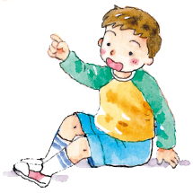
4-1 家鄉居民生活觀察
配合課本第49～53頁
5.從產業類型來觀察，我發現……
□處處可見到農田 □附近有大型工業區
□常可看到漁船出港□可見到果園與農場
□銀行、商店分布密集
□其他
6.從自然景觀來觀察，我發現……
□位在地勢比較低平的地方
□靠海，附近有港口
□位在山林之間
□其他
依實際觀察
農村


漁村
山村
都市

平原
海邊
山區~山地或丘陵

Slide 5
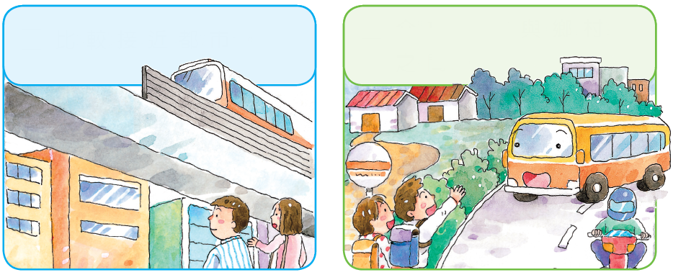
4-1 家鄉居民生活觀察
配合課本第49～53頁
一、從這些生活描述來判斷，我所居住的地方……
嘉義市
民雄鄉東榮村、西安村等
□比較接近都市。
□介於都市與鄉村
之間。

Slide 6
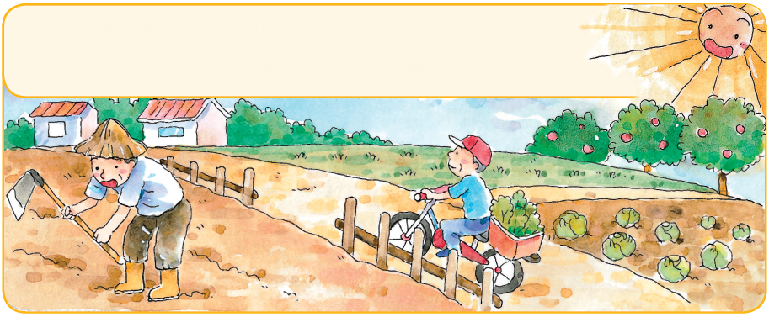
4-1 家鄉居民生活觀察
配合課本第49～53頁
一、從這些生活描述來判斷，我所居住的地方……
民雄鄉頂崙村、豐收村…等

□比較接近鄉村。
□山村 □漁村 □農村

民雄鄉不靠海，沒有漁村；以平原為主，屬於農村

Slide 7
4-1 家鄉居民生活觀察
配合課本第49～53頁
二、除了這些描述之外，我還可以補充哪些家鄉居民生活的描述：
三、比較都市和鄉村生活後，我比較
喜歡 生活。
因為
依照自己所觀察到的來寫
居民中有不少農夫，大家很早就起來照顧作物
；晚上店家很早關門，只有便利商店還開著。
都市
有百貨公司和很多商店，生活便利。
依照自己喜歡的生活來寫

Slide 8
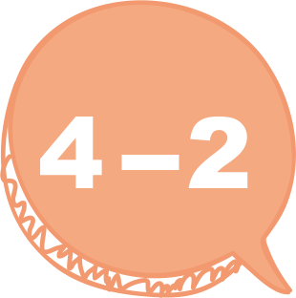
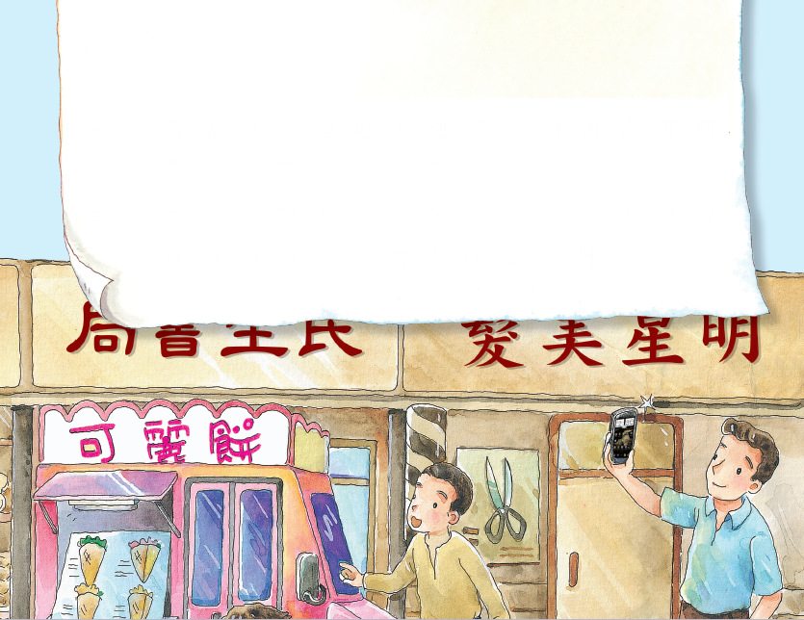
配合課本第54～59頁
大家來找碴
這裡有一張七十年前家鄉先民生活
的圖畫，請觀察圖畫回答下列問題。
一、 圖畫中有些地方錯了，請圈出有問
題的地方（共五個）。
二、 觀察你圈起來的地方，說說看跟當
時的物品、人物有什麼不同？

Slide 9
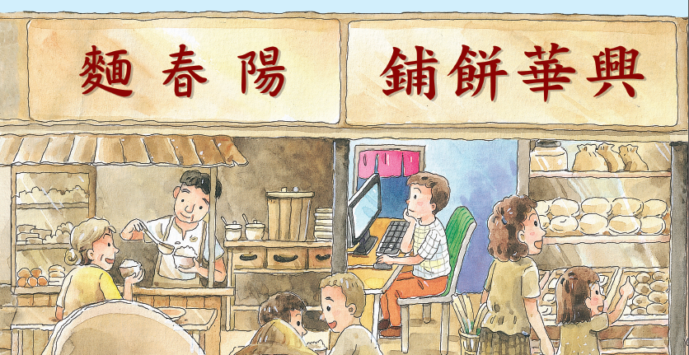
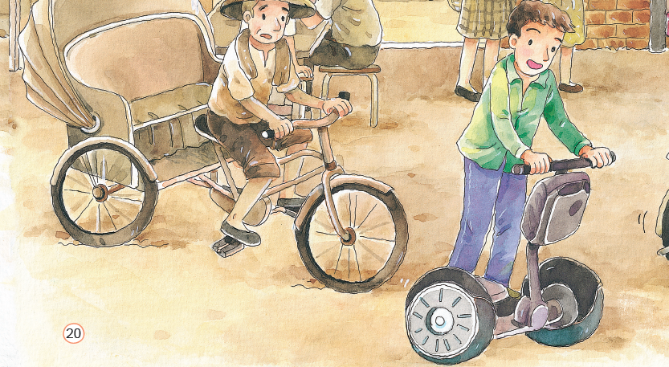
70年前不會使用電腦
70年前沒有電動車

Slide 10
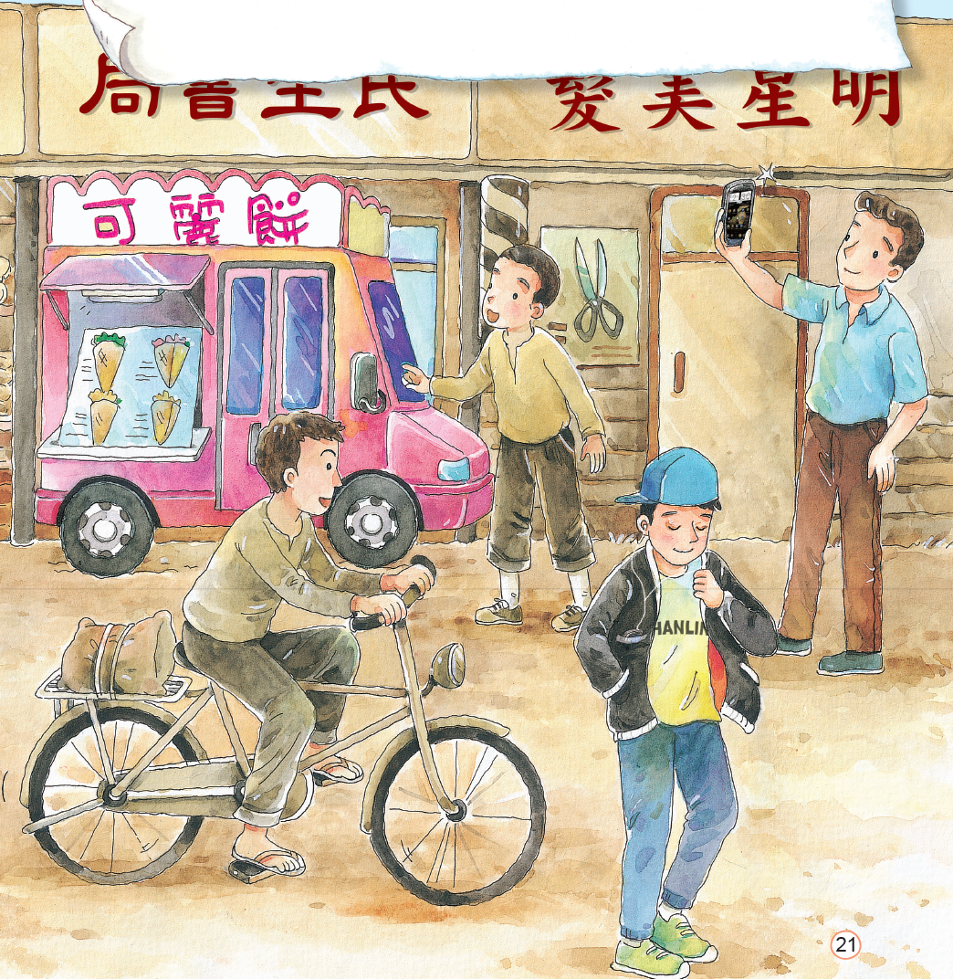
70年前沒有可麗餅餐車
70年前沒有智慧型手機
服裝風格與70年前不同

Slide 11
配合課本第65～67頁
休閒活動體驗日記
生活周遭常常可以見到各種休閒活
動，利用課餘時間參加這些活動，不但
可以放鬆身心，還能增廣見聞。
丹丹是一位很喜歡參加休閒活動的
四年級學生，以下是她最近參加休閒活
動後寫的日記。

Slide 12
閱讀日記內容，標示出丹丹參與活動的相關訊息：
✔休閒活動名稱：打擊樂成果表演發表會、
兒童繪本畫展
✔時間：禮拜六(假日)
✔地點：學校、美術館
✔類型：藝文表演、展覽活動
✔資訊管道：學校通知、宣傳海報

Slide 13
5-1 休閒活動體驗日記
配合課本第65～67頁
5月13日（禮拜六）
前幾天，弟弟帶回一張學校的邀請通知，說弟弟參加的打擊樂團禮拜六上午要在學校舉辦「成果表演發表會」，於是今天我和爸爸、媽媽便一起到學校參觀表演。
雖然是假日，但學校卻十分熱鬧，很多社區裡的民眾都來了。表演也非常精彩，除了弟弟參加的打擊樂團之外，還有舞蹈團、管樂團的表演。

Slide 14
5-1 休閒活動體驗日記
配合課本第65～67頁
表演結束後，我們全家到美術館附近的餐廳吃飯。吃飽飯後剛好看到美術館張貼的宣傳海報，原來美術館正在舉辦「兒童繪本畫展」，於是我們全家便一起進去參觀，那些作品真的很精彩！
今天真是快樂的一天。

Slide 15
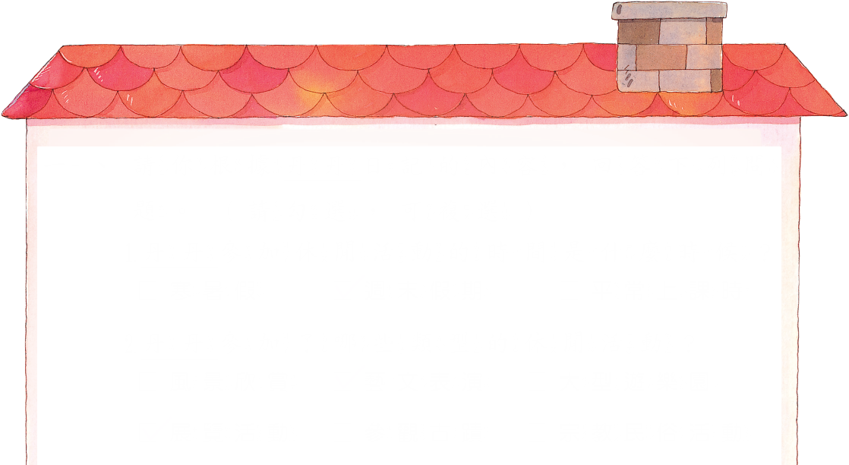
5-1 休閒活動體驗日記
配合課本第65～67頁
一、請你根據丹丹日記的內容，回答下列問題。（請勾選，可複選）
1.丹丹參加休閒活動的時間是什麼時候？
□寒暑假 □週末假期 □平常上課時
2.丹丹參加了哪些類型的休閒活動？
□風景欣賞 □藝文表演 □大型遊樂園
□展覽活動 □參觀古蹟 □宗教民俗活動
□其他




Slide 16
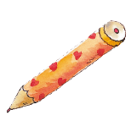
5-1 休閒活動體驗日記
配合課本第65～67頁
一、請你根據丹丹日記的內容，回答下列問題。（請勾選，可複選）
3.丹丹參加休閒活動的地點在哪裡？
□學校 □遊樂園 □大自然 □美術館
□其他
4.這些休閒活動，丹丹是透過哪些管道知
道的呢？
□電視廣告 □學校通知 □展演海報
□網路 □鄉鎮公所的布告欄
□其他





Slide 17
5-1 休閒活動體驗日記
配合課本第65～67頁
二、寫出印象最深刻的休閒活動：
我印象最深刻的休閒活動體驗是：
。
因為：
。
參觀顛倒屋展
屋裡的每樣家具都是上下顛倒，
好有趣
可以寫感想、收穫或得到什麼樣的知識…等

Slide 18
配合課本第69～71頁
安全的休閒活動
參加活動時，我會注意場地與活動
過程中的安全，並留給其他人安全與舒
適的環境。

Slide 19
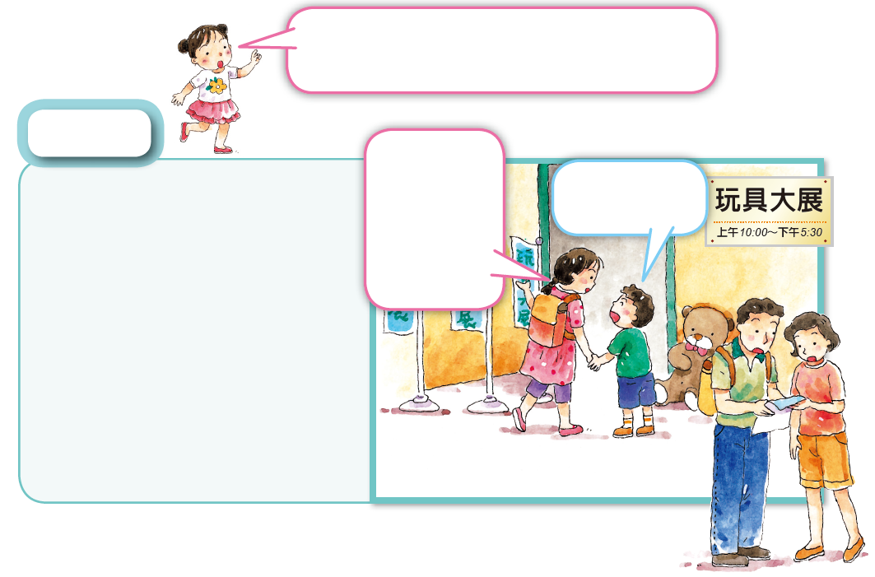
5-2 安全的休閒活動
配合課本第69～71頁
請判斷這些行為是否適合？如
果不適合，請寫出正確的作法。
範例
爸媽好像不知道我們到這裡參觀，要不要先跟他們講？
我覺得這樣的行為
因為：
沒關係，先進去玩再說。
很不適當
這樣會讓長輩擔心，應該先向長輩交代、報告自己的行蹤。
行為適不適當、恰不恰當、好或不好…

Slide 20
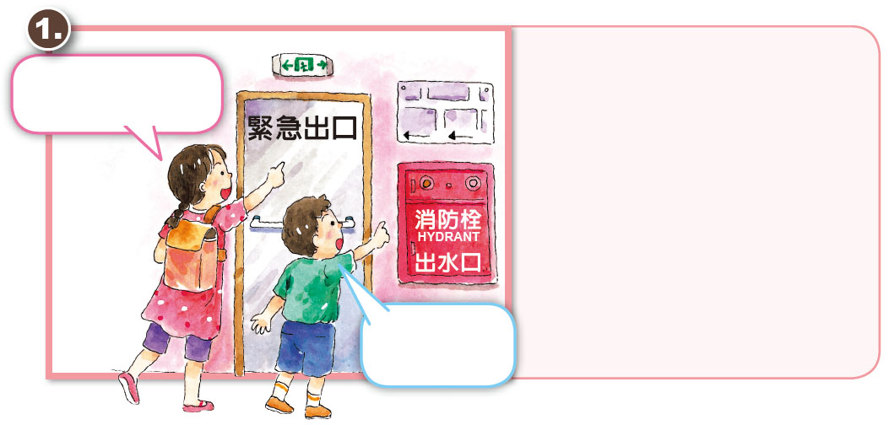
5-2 安全的休閒活動
配合課本第69～71頁
我覺得這樣的行為
因為：
我覺得我們要注意一下逃生路線。
很好
能隨時注意場所的安全設備，萬一發生危險，才能保護自己安全。
還有消防安
全設施。
參與活動前，可以觀察場地是否具備各種消防與安全措施，並檢查場地是否有明顯的標示

Slide 21
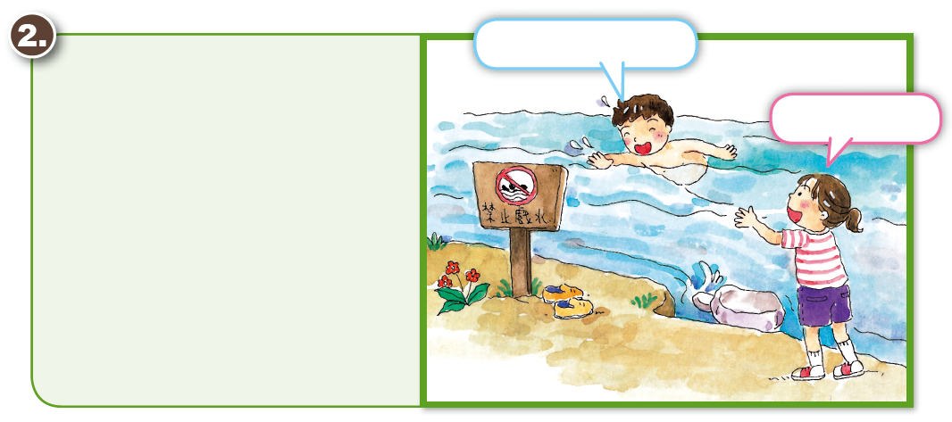
5-2 安全的休閒活動
配合課本第69～71頁
妳看，我會游泳。
我覺得這樣的行為
因為：
那我也要玩！
很不恰當
他們沒有遵守警告標示，很可能會在河裡溺水。
參與活動應留意附近的告示牌，以避免發生危險。
水裡可能有暗流、漩渦…等看不見的危險，即使有大人陪同也可能發生不幸的事件

Slide 22
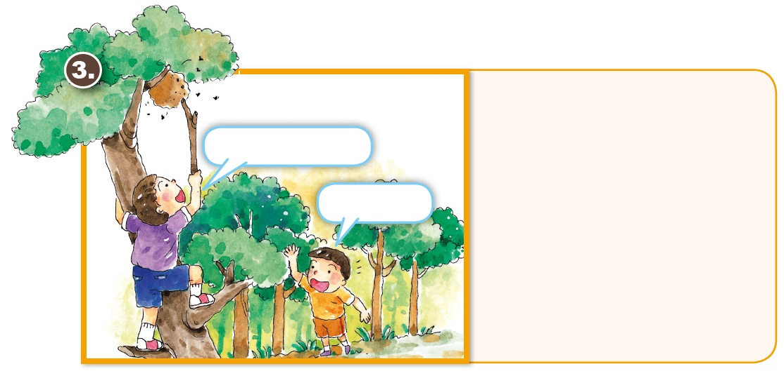
5-2 安全的休閒活動
配合課本第69～71頁
我覺得這樣的行為
因為：
看我敢戳蜂窩喔！
很不好
好勇敢啊！
蜂窩裡的蜜蜂會飛出來叮人，可能會害人受傷。
在野外常會有無法預料的狀況，應思考自己的行為是否會導致什麼後果，不要只為了好玩便毫無節制。
被蜂螫後局部紅腫、麻、癢、刺痛感。如果發生過敏反應，其症狀從輕微的局部大紅疹、搔癢…到呼吸、吞嚥困難…甚至嚴重到意識喪失、休克、死亡都有可能。

Slide 23
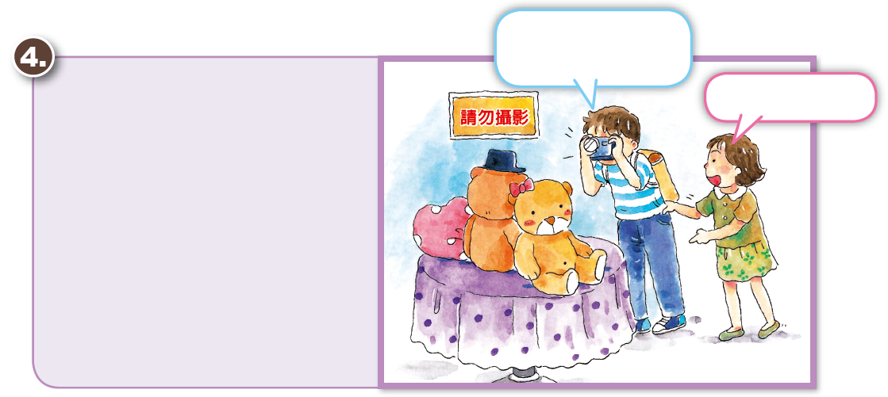
5-2 安全的休閒活動
配合課本第69～71頁
這個好好玩，我要拍回去給同學看。
我覺得這樣的行為
因為：
也幫我拍那個！
是錯誤的
他們沒遵守請勿攝影的標示，主人可能會很生氣，因為不受尊重。
參觀商店或博物館時，常可看見禁止攝影的標示，應注意這些規範以免侵害他人的權利。另外有些展覽品會因閃光燈而受到傷害

Slide 24
配合課本第76～81頁
配合課本第76～81頁
關心家鄉的問題
身為家鄉一分子，我可以透過實際
觀察、資料蒐集、調查訪問等方式，主
動關心家鄉環境問題。
也可以上網查資料喔

Slide 25
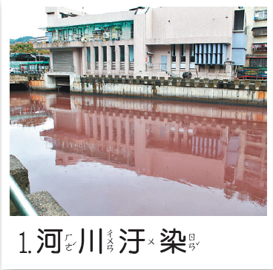
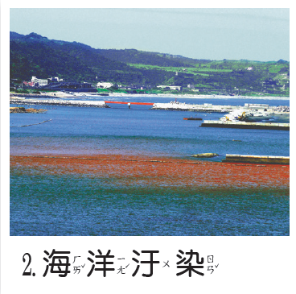
6-1 關心家鄉的問題
配合課本第76～81頁
觀察家鄉的問題
工廠、畜牧養殖排放廢水、亂丟垃圾，造成海洋汙染
工廠、畜牧養殖、家庭排放廢水，造成河川汙染

Slide 26
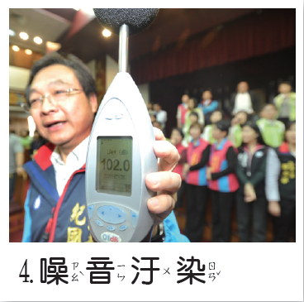
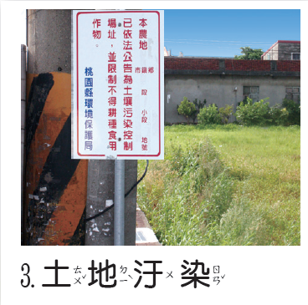
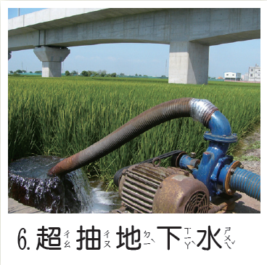
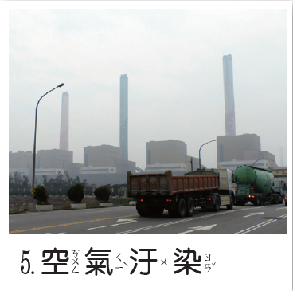
6-1 關心家鄉的問題
汽機車、工地、工廠、演唱會、不恰當時間唱歌等
在農地傾倒、掩埋有毒或廢棄物，造成土地汙染
養殖業、農田灌溉等
工廠、汽機車排放的廢氣造成空氣汙染

Slide 27
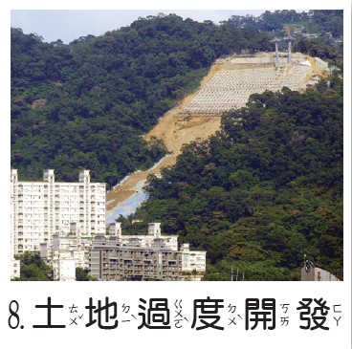
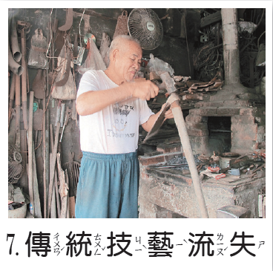
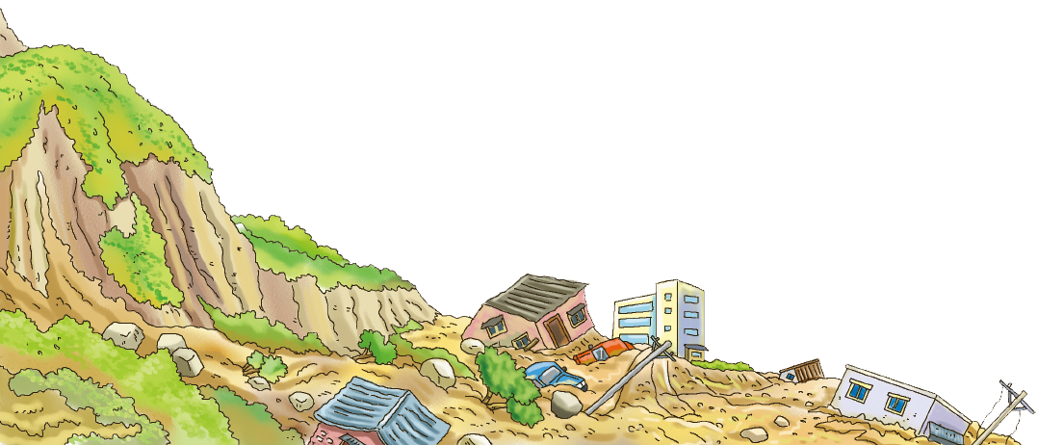
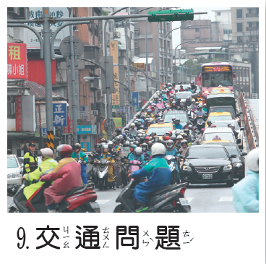
6-1 關心家鄉的問題
例如：打鐵、宋江陣、皮影戲等傳統技藝沒有年輕人傳承
以山坡地為主，較容易發生問題
塞車問題最為嚴重，衍生空氣、噪音等問題

Slide 28
6-1 關心家鄉的問題
配合課本第76～81頁
可點擊按鈕回顧圖片
1
2
3
範例
家鄉問題
土石流
（著色愈多，表示問題愈
嚴重）
嚴重指數
問題描述
家鄉很多山坡地，因為沒有做好水土保持，下大雨的時候經常會發生土石流，造成居民很大的損失。

Slide 29
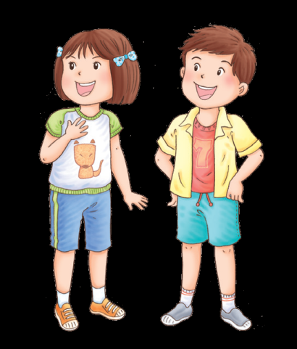
6-1 關心家鄉的問題
配合課本第76～81頁
可點擊按鈕回顧圖片
1
2
3
家鄉問題
噪音汙染
（著色愈多，表示問題愈
嚴重）
嚴重指數
問題描述
樓上鄰居很喜歡唱卡拉OK，常常可以聽到他們唱歌的聲音。他們有時也會在晚上唱歌，妨礙大家睡覺。

Slide 30
6-1 關心家鄉的問題
配合課本第76～81頁
可點擊按鈕回顧圖片
1
2
3
家鄉問題
空氣汙染
（著色愈多，表示問題愈
嚴重）
嚴重指數
問題描述
學校旁邊的馬路，常常有很多車子經過，空氣很糟、聞起來不舒服。

Slide 31
配合課本第86～87頁
歡迎來到我的家鄉
我的家鄉有以下值得探訪的景點、別具特色的傳統文化及各式各樣的名產、小吃，歡迎大家來拜訪。
可以請問家長或上網查詢，嘉義縣市查詢網站：
嘉義縣文化觀光局
https://www.tbocc.gov.tw/Default.aspx?lang=tw
嘉義(市)觀光旅遊網
https://travel.chiayi.gov.tw/

Slide 32
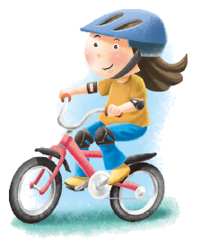
6-2 歡迎來到我的家鄉
配合課本第86～87頁
以現在的居住地或住最久的縣市為主
範例
歡迎來到我的家
鄉 縣、市
家鄉環保工具：
新北
公共腳踏車
推薦內容：
家鄉提供民眾可以租用的公共腳踏車，讓大家能騎車參訪各個景
點，又能運動健身。

Slide 33
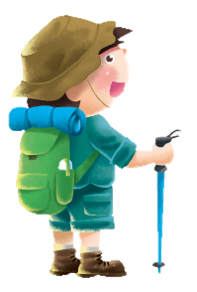
6-2 歡迎來到我的家鄉
配合課本第86～87頁
阿里山、隙頂二延平步道、梅山太平雲梯、瑞里雲潭瀑布…等
以有去過的地方優先寫
歡迎來到
我的家鄉
家鄉自然之美：
十分瀑布
推薦內容：
如果你喜歡風景優美的地方，推薦你一定要來這裡散步，讓你可以放鬆身心，享受大自然的清新。

Slide 34
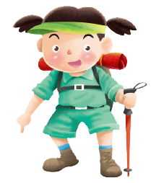
6-2 歡迎來到我的家鄉
配合課本第86～87頁
家鄉伴手禮：
三峽金牛角
歡迎來到
我的家鄉
推薦內容：
外出旅遊，很多人喜歡買名產、特產或紀念品送給親友，很推薦你買這個商品
與親友分享！
家鄉特色小吃：
深坑臭豆腐
推薦內容：
我的家鄉有很多特色小吃，其中我覺得最好吃的就是這一樣，有機會你
也可以來嘗嘗看！
民雄鵝肉、金桔和鳳梨、新港鴨肉羹、梅山的梅子相關產品、石棹茶葉、溪口鳥仔餅…等

Slide 35
6-2 歡迎來到我的家鄉
配合課本第86～87頁
家鄉名勝古蹟：
淡水紅毛城
歡迎來到
我的家鄉
推薦內容：
紅毛城創建於西元1628年，是臺灣最古老
的建築之一。
國家文物廣播館
全國唯一以廣播為主題的博物館，館內存有許多廣播史料、文物與機具
民雄大士爺廟，每年農曆7月21日 至23日是民雄的年度盛事－大士爺祭，這時廟方會將一尊青面獠牙的紙糊大士爺神像，供奉在正殿。到了普渡尾聲，將大士爺神像和山神、土地公等紙糊品，火化升天，以象徵大士爺帶走眾家好兄弟，讓地方恢復平靜。
三天的文化祭還有各式各樣的攤販

Slide 36
小朋友，為了幫助你了解自己這學期
的學習情形，請你從「檢查站起點」出發
，回答每一個檢查站的問題，直到終點。
檢查站起點
我的姓名：
檢查日期：
陳奇明
6月24日

Slide 37
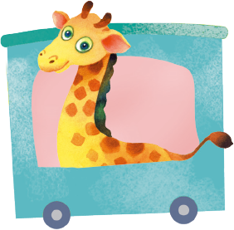
第一站
學習經驗站
這學期的社會課程中
，我最感興趣的學習
內容是
家鄉的機關
第二站
作業檢視站 (請勾選)
1.我已用心完成習作活動
是 否
2.我有準時繳交各項作業
有 沒有
3.我能確實訂正錯誤之處
是 否
當議員
，因為
我以後想
。

Slide 38
第三站
品德表現站
(請勾選，可複選)
我能落實的「品德教育」有：
關懷長者 盡忠職守
知禮守法 愛物惜福
愛護環境 關懷家鄉

Slide 39
第四站
交通安全站(請勾選，可複選)
我會遵守的交通安全守則有：
遵守交通號誌
搭乘機車戴安全帽
搭乘汽車繫安全帶

Slide 40
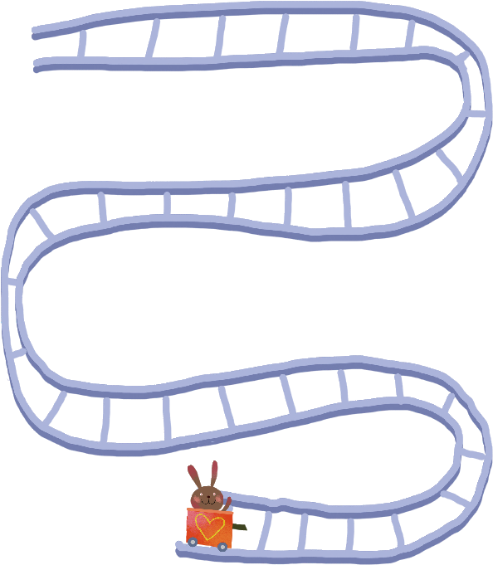
第五站
休閒樂活站
我最常進行的休閒活動是
騎自行車
，
因為
我喜歡騎車時，
風迎面吹來的感覺。

Slide 41
第六站
家鄉環保站
(請勾選，可複選)
為了家鄉環境，我會主
動回收：
寶特瓶 鐵鋁罐
紙 類 廢電池
其 他：
不能穿的衣服

Slide 42
第七站
家鄉建議站
我想提出對家鄉的建
議是
。
第八站
檢查站終點
完成這學期課程，相信你對家鄉有更深入的認識。暑假裡，請和家人來一趟「節能減碳」的家鄉小旅行吧！
多設置一些自行車道
，讓騎車可以更安全

